Slide 1
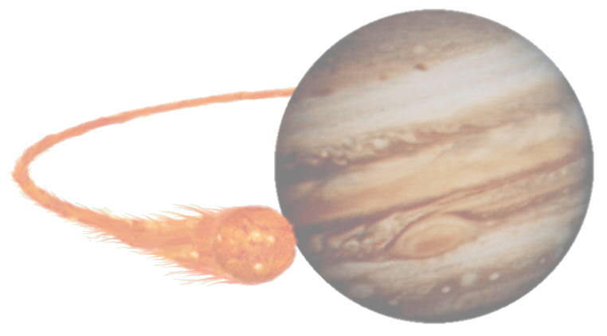
Notwendige
Perl6 Erweiterungen für die Entwicklung großer Applikationen.
14. Deutscher Perlworkshop
Ralf Peine
Interfaces und Factories für Testdriven Development

Slide 2

Überblick
Eine reale Fabrik
Vom Code zum testbaren Code
Erweiterungsvorschläge für Perl6
Notes:
Bevor ich Factories in der SW-Entwicklung vorstelle, möchte ich zunächst in eine reale Fabrik schauen. Denn hier sind die für die SW neuen Komponenten schon länger im Einsatz.

Slide 3
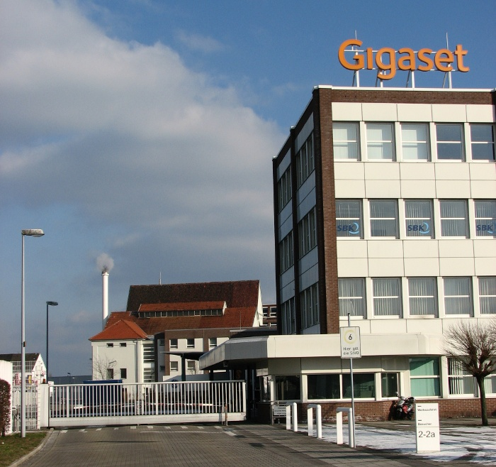
Ein reale
Fabrik
Gigaset
in Bocholt
Notes:
Hier werden Telefone entwickelt, gefertigt und
verpackt.

Slide 4
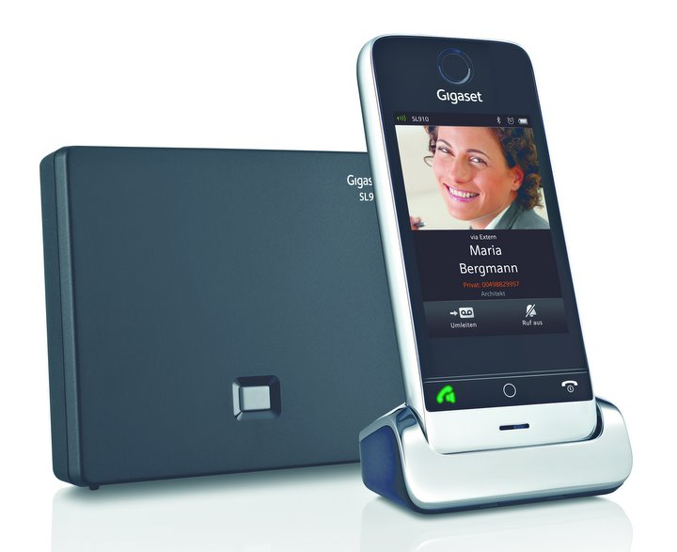
Aufgabe
Verpackung für das neue Supertelefon SL910A entwickeln und produzieren

Slide 5
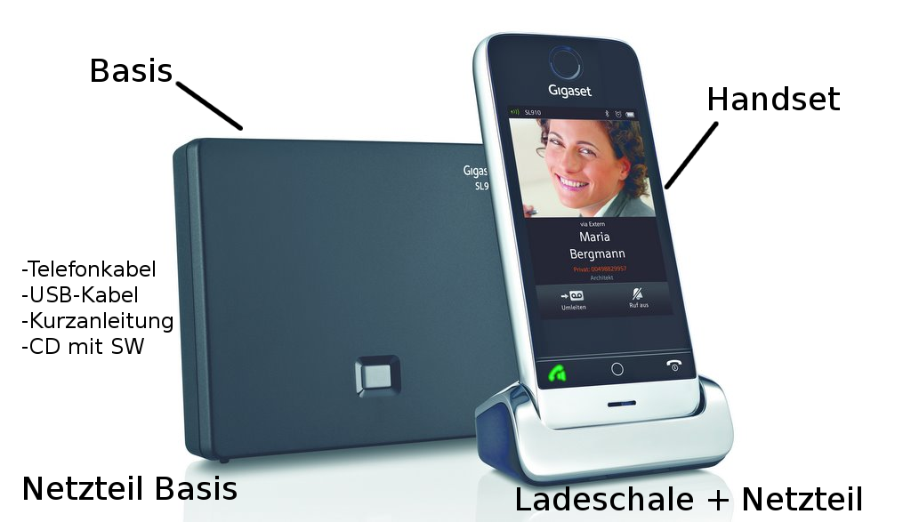
Paketinhalt

Slide 6
Im Einsatz
Software
▼
Paket

Slide 7
Herstellung
new Paket();
▼
Paket herstellen
an Gigaset liefern

Slide 8
Packen
zip(paket);
▼
Paket falten und füllen
Paket auf Palette
Palette in Container auf LKW

Slide 9
Transport
upload_http(„www/paket.zip“);
▼
Container zu Hafen fahren
Container auf Schiff
Schiff nach Singapur

Slide 10
Transport (2)
get_http(„www/paket.zip“);
▼
Schiff in Hafen
Container auf LKW
LKW zu Großhändler

Slide 11
auspacken
unzip(„paket.zip“);
▼
Palette aus Container
Einige Pakete aus Palette nehmen
Pakete an Einzelhändler senden
Pakete in Regal stellen

Slide 12
▼
Software entwickeln
Paket entwickeln

Slide 13
Paket-Entwicklung
Paketdesigner ruft bei
Gigaset an:

Slide 14
Paket-Entwicklung
„Bitte einmal den kompletten Inhalt des SL910-Pakets!“

Slide 15
Paket-Entwicklung
Gigaset:
„Den gibt es noch nicht!“

Slide 16
Paket-Entwicklung
„Wir entwickeln ja selbst noch!“

Slide 17
Paket-Entwicklung
Designer:
„Wie soll ich dann das Paket entwickeln?“

Slide 18
Paket-Entwicklung
Gigaset:
„Wir haben eine Beschreibung!“

Slide 19
Paket-Entwicklung
„Ihrem Kollegen hat das ausgereicht!“

Slide 20
Beschreibung ?

Slide 21
Fabrik
▼
Beschreibung
Software
▼
Interface

Slide 22
Definition SW-Schnittstelle
(Interface)
Wikipedia:
„Eine Schnittstelle gibt an,
welche Methoden vorhanden sind
oder vorhanden sein müssen ...“

Slide 23
Interfaces
Fabrik
Handset
Basis
Ladeschale
Software
IHandset:
{ IGeometrie; IGewicht }
IBasis
ILadeschale

Slide 24
Interfaces (2)
Paket
Geometrie
Gewicht
Barcode
falten
öffnen
Basis einlegen
schließen
versiegeln
auspacken
IPaket
IGeometrie Außenmaße;
IGewicht Gewicht;
IBarcode Barcode;
IPaket Falten();
IPaket Oeffnen();
Bool Add(IBasis basis);
IPaket Schliessen();
IPaket Versiegeln();
Object[] objs Auspacken();

Slide 25
Gigaset-Fabrik
Produziere Telefon SL910A (INation fuerLand)
{
IPaket paket = lager.HolePaket(fuerLand).Falten();
bool ok = true;
ok &&= paket.Add(Lager.HoleBasis(fuerLand));
ok &&= paket.Add(Lager.HoleHandset(fuerLand));
ok &&= paket.Add(Lager.HoleLadeschale(fuerLand));
ok &&= paket.Add(Lager.HoleNetzteilBasis(fuerLand));
ok &&= paket.Add(Lager.HoleNetzteilHS(fuerLand));
# …
if (ok) {
IGewicht gewicht =
paket.Schließen().Versiegeln().Gewicht;
paket = pruefer.Check(paket) if !IsKorrekt(gewicht);
palette.Add(paket) if paket != null;
}
}
Kein Aufruf von new() !!

Slide 26
Gigaset unterwegs
VersendeTelefone(IHafen nachHafen)
{
IContainer containerMitTelefonen =
GigasetFactory
.GetContainer(nachHafen); # Nicht etwa new()
ILkw lkw = Spedition.LkwAnfordern(); # Nicht new()
lkw.aufladen(containerMitTelefonen);
lkw.fahrenZu(nachHafen);
# …
}
# Was sich im Container befindet,
# ist dem Fahrer egal,
# aber nicht dem Empfänger!

Slide 27
Gigaset
Unit-Test

Slide 28
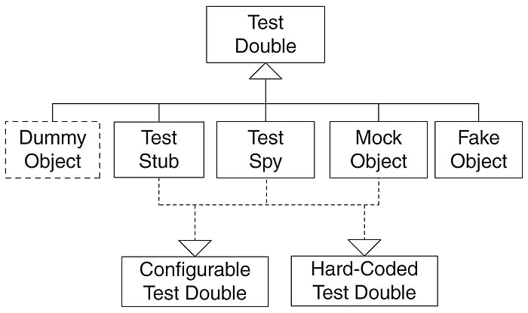
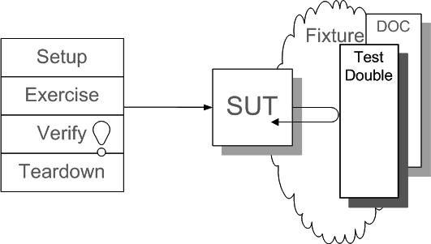
Unit-Test
Implementiert
dieselbe
Schnittstelle wie
das Original
Das Fixture baut
die Testumgebung
auf und erzeugt
auch die Testdoubles.
Die Objekte aus der
Umgebung des SUT
werden durch
Testdoubles ersetzt
Wird im
Folgenden
verwendet
System
Under
Test
Eine Einführung in testgetriebene Entwicklung liefert
Martin Fowler:
http://martinfowler.com/bliki/TestDrivenDevelopment.html
http://www.martinfowler.com/bliki/TestDouble.html

Slide 29
Gigaset Unit-Test (2)
TestFalten()
{
IPaket testObject = testFixture.CreatePaket();
IPaket gefaltetesPaket = testObject.Falten();
testFixture.Validate(gefaltetesPaket.Geometrie);
} # fertig ist der Test!
TestÖffnen() …
TestSchließen() …
TestVersiegeln() …

Slide 30
Gigaset Unit-Test (3)
Weil Add nur das Interface
IBasis als Parameter
verlangt, kann hier ein
TestDouble statt einer
Basis übergeben werden!
TestAdd() # Teil einlegen
{
# Testvorbereitung
IPaket testObject
= testFixture.CreatePaket().Falten();
IBasis basisTestDouble
= testFixture.CreateBasisTestDouble();
# Test
testObject.Add(basisTestDouble);
# Validierung
testObject.Schließen(); # Geht zu !!
# Keine Exceptions !!
} # Fertig!

Slide 31
Gigaset Unit-Test (4)
Aber wie
schreibt man
testbaren Code?

Slide 32
Überleitung
Das wird
im nächsten Teil
des Vortrags erklärt

Slide 33
2. Teil
Vom Code
zum
testbaren Code

Slide 34
Vom Code zum testbaren Code
Aufgabe
Wörter aus einer Webseite zählen und der Anzahl nach auflisten.
Dazu wird der folgende Code verwendet, der keinesfalls verändert werden darf:

Slide 35
Vom Code zum testbaren Code (2)
CountWordsOfWebFile
($remote_file,
$minimalCount);
my $wordCounter = new WordCounter();
$wordCounter->

Slide 36
Vom Code zum testbaren Code (3)
Denn dieses Codestück
wird überall verwendet.

Slide 37
Vom Code zum testbaren Code (4)
!!! 27 000 mal !!
!!! Mindestens !!!

Slide 38
Initiale Implementierung
Alles wurde in einer Sub realisiert.
Für ein schnelles Script ist das ok,
aber in einem großen System nicht testbar.

Slide 39
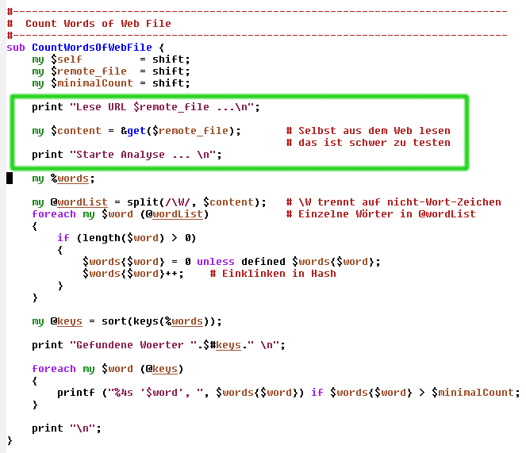
Initiale Implementierung (2)
Das ist der
kritische Teil

Slide 40
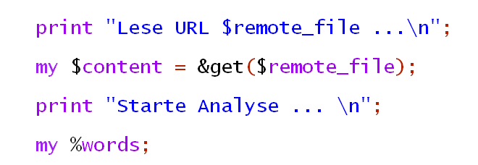
Initiale Implementierung (3)
Hier ist das Codestück.
Aber wo ist das Problem ?
Selbst aus dem Web lesen,
das ist schwer zu testen

Slide 41
2. Implementierung
Der WordCounter liest selbst aus dem Web
und analysiert in zweiter Methode

Slide 42
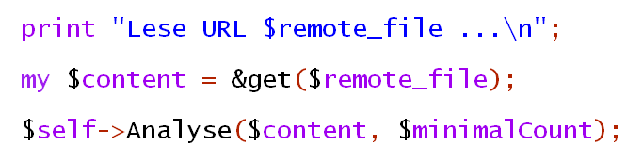
2. Implementierung (2)
Der kritische Code besteht
nur noch aus 3 Anweisungen
Analyse wurde
in zweite Methode
verschoben

Slide 43
3. Implementierung
Der WordCounter liest selbst aus dem Web
mit einer dritten Methode
und analysiert in zweiter Methode

Slide 44
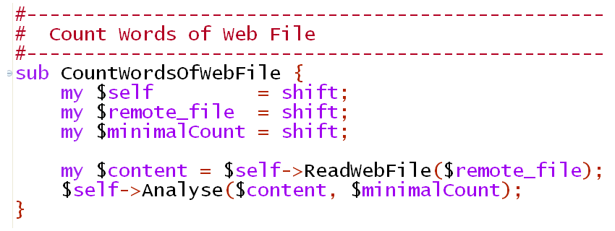
3. Implementierung (2)
Web-Datei lesen
wurde in eigene
Methode verschoben

Slide 45
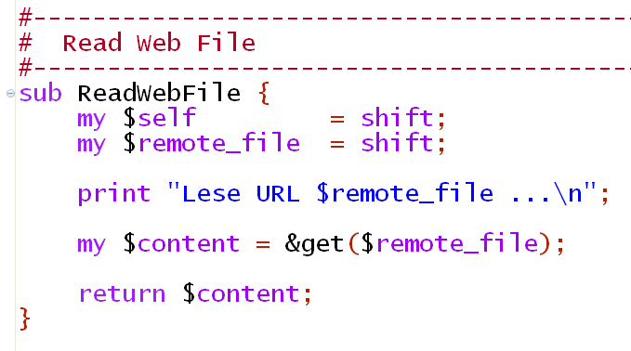
3. Implementierung (3)
Web-Datei lesen
wurde in eigene
Methode verschoben
Selbst aus dem Web lesen,
das ist immer noch
schwer zu testen

Slide 46
4. Implementierung
Der WordCounter lässt
einen WebReader aus dem Web lesen,
den er aber selbst mit new erzeugt.
Die Analyse führt er dann selbst in einer eigenen Methode durch.

Slide 47
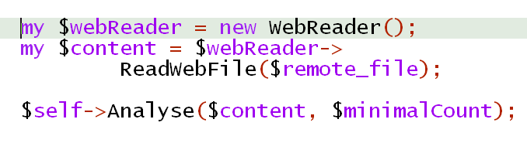
4. Implementierung (2)
Das „new“ verhindert
automatisiertes Testen
ohne Web-Zugriff.
Jetzt liest
der WebReader
den Inhalt
der Webseite ein

Slide 48
5. Implementierung
Der WordCounter lässt
einen WebReader aus dem Web lesen,
den er von einer Factory erzeugen lässt.
Die Factory erzeugt er noch selbst.

Slide 49
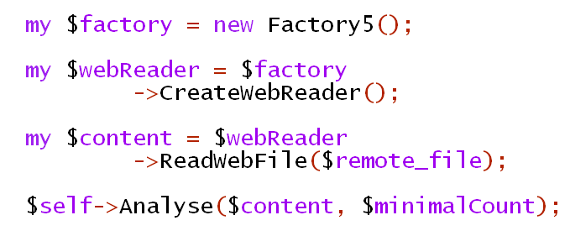
5. Implementierung
Das „new“ verhindert
automatisiertes Testen.
Die Factory muss außerhalb
erzeugt werden.
Die Factory
erstellt den
WebReader

Slide 50
6. Implementierung
Der WordCounter lässt einen WebReader aus dem Web lesen,
den er von einer Factory erzeugen lässt.
Die Factory erzeugt er nicht mehr selbst, er verwendet die globale Factory.

Slide 51
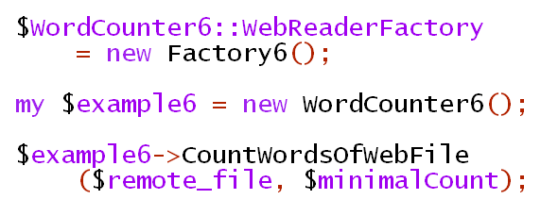
6. Implementierung (3)
Code des
Testrahmens
(außen)
Factory
erstellen und
zuweisen
Normaler
Programmablauf,
kein Testcode!

Slide 52
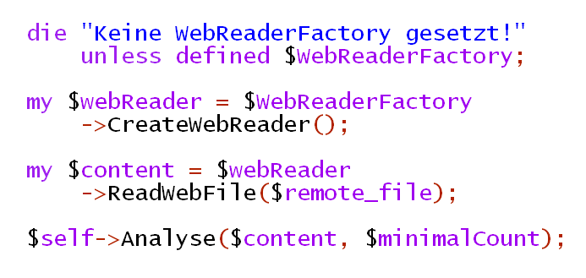
6. Implementierung (3)
Code der
Klasse
(innen)
Kein Aufruf
von „new()“
mehr notwendig!

Slide 53
7. Test-Implementierung
Es muss keine neue Reader-Klasse erstellt werden,
WordCounter ist testbar implementiert.
Im Testrahmen muss nur die Factory angepasst werden.
Der WordCounter lässt einen Web-Reader aus dem Web lesen (denkt er !),
den er von einer Factory erzeugen lässt.

Slide 54
7. Test-Implementierung (2)
Er verwendet die globale Factory, wie in der vorherigen Implementierung.
Er erhält einen Stub statt der Original-Klasse.
Die Analyse führt er dann wie immer selbst in einer eigenen Methode durch.
Der Stub liefert nämlich einfach einen
festen Text, ohne aus dem Web zu lesen!
Das ist
der Trick!

Slide 55
7. Test-Implementierung (3)
Der Test ist jetzt
unabhängig vom Web,
und der Code bleibt
unverändert!

Slide 56

7. Test-Implementierung (4)
Fertig sind der WebReader oder Test-Stub,
welcher es gerade ist, kann man nie wissen!
Als Klassenvariable
Die Factory erzeugt
den WebReader

Slide 57
7. Test-Implementierung (5)
Aber jedesmal eine
neue Factory-Klasse
zu schreiben,
ist zu aufwendig...

Slide 58
8. Implementierung
Einfacher geht es
mit DI-Containern
statt Factories.

Slide 59
Dependency Injection
Container
Aha !
?!? DI-Container ?!?
Etwas ähnliches wie ein Postfach/
Schlüsselboard an der Hotelrezeption
Man fragt einfach nach, ob etwas für
die Instanz/die Klasse hinterlegt wurde.

Slide 60

Ein DI-Container
Fächer, in denen etwas
abgelegt werden kann
Fach mit
WebReaderStub
Fach mit
WebReader
Leeres
Fach

Slide 61
8. Implementierung (2)
Der WordCounter muss
für die Verwendung von
DI-Containern
ein letztes Mal
angepasst werden.

Slide 62
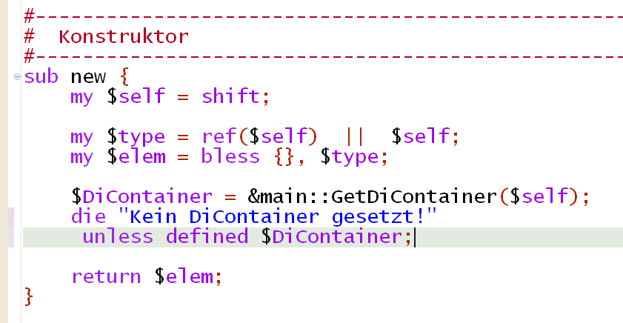
8. Implementierung (3)
Den globalen DiContainer
in Klassenvariablen speichern

Slide 63
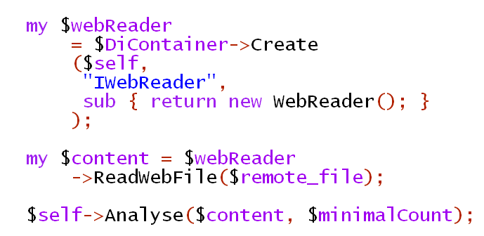
8. Implementierung (4)
Code der
Klasse
(innen)
Fertig sind der
WebReader oder Test-Stub,
welcher genau, kann man nie wissen!
Statt „new ()“
Schnittstelle des
gesuchten Objekts
Für wen
hinterlegt
Falls nichts
hinterlegt
wurde

Slide 64
9. Test-Implementierung
Und jetzt einfach über ein Closure etwas anderes als einen WebReader hinterlegen
durch
$DiContainer->DepositForCreate(...).

Slide 65
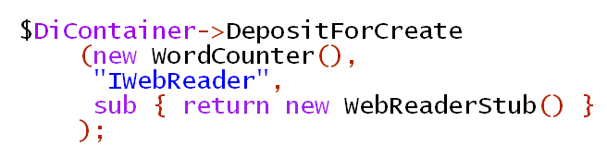
9. Test-Implementierung (2)
Code des
Testrahmens
(außen)
Für welche
Instanz / Klasse
hinterlegt
Eine Closure
für die Erzeugung
hinterlegen
Schnittstelle des
hinterlegten Objekts
Für den Nachfrager
eine Instanz erzeugen
Aber nur, falls der
WordCounter keinen
WebReader verwenden soll.
Notes:
Hier noch im SourceCode-Beispiel WordReader durch WordCounter ersetzen.

Slide 66
9. Test-Implementierung (3)
Die Implementierung
bleibt unverändert
Diesmal ist es
ein Stub,
der einen
festen Text
liefert und
nicht aus dem
Web liest.

Slide 67
Ziel erreicht!
Der Produktcode
kann unverändert
getestet werden.
Die Änderungen werden
nur im Testrahmen
vorgenommen.

Slide 68
Ziel erreicht (2)!
Es gibt zwei Lösungen:
6. + 7. mit Factories
8. + 9. mit DIContainern
Beide Lösungen
Haben ihre
Einsatzgebiete
Diese 2 Lösungen
decken alle
Einsatzgebiete
ab.

Slide 69
Überleitung
Aber wann
soll man welche
Lösung wählen ?

Slide 70
Überleitung
Damit befasst
sich der
letzte Teil
des Vortrags

Slide 71
Ende Teil 2

Slide 72
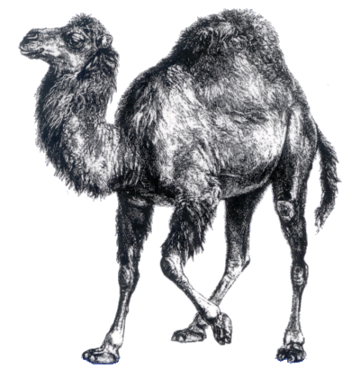
3. Teil
Erweiterungs-
Vorschläge
für Perl6

Slide 73
Interfaces
Ein Interface ist
eine abstrakte Role,
in der alle Methoden = undef
gesetzt sind.

Slide 74
Interfaces (2)
Mit einem Unterschied:
In der Role muss
man nachsehen,
ob
noch etwas
implementiert
werden muss.

Slide 75
Interfaces (3)
Ein Interface
muss dagegen
immer
implementiert
werden

Slide 76

Interfaces (4)
Dieser Teil wird mit
Interfaces überflüssig
role WebReaderRole
{
method ReadWebFile = { … };
}
role WebReaderRole
{
method ReadWebFile { };
}
Huch!
Versehentlich leer definiert!
Damit muss die Methode
in der Ableitung nicht mehr
definiert werden...

Slide 77
Interfaces (5)
Neues
Schlüsselwort:
„interface“
Konvention:
Interfaces beginnen
mit „I“
interface IWebReader
{
method ReadWebFile;
}
Keine ungewollte,
leere Implementierung
mehr möglich

Slide 78
Interfaces (6)
class WebReader impl IWebReader
{
method ReadWebFile
{
# … … …
}
}
Schlüsselwort
„impl“ für „implements“,
danach folgt ein Interface
Der Name des zu
implementierenden
Interfaces
Andere Vorschläge für
das neue KeyWord ?

Slide 79
Interfaces (7)
Das war schon alles!
Keine weiteren Syntaxänderungen notwendig!

Slide 80
Factory oder DI-Container ?
DI-Container
verwendet man immer
dann, wenn man nur
Testdoubles
zum Testen erzeugen muss.

Slide 81
Factory oder DI-Container ? (2)
Eine Factory
verwendet man immer
dann, wenn man
aus mehreren Implementierungs-
Varianten einer Klasse
(zur Laufzeit) eine für den Produktivcode auswählen möchte.

Slide 82
Factories für UI und GUI
Ein Interface
für eine Factory !
interface IUiFactory {
method CreateForm;
method CreateCloseButton;
}
interface IForm impl IWidget {
method Add (IWidget widget);
method Run;
}
interface IButton impl IWidget {
method Push;
}

Slide 83
Factories für UI und GUI (2)
Diese Variable sollte zum
Standard werden.
Hier wird die UiFactory
für alle zentral eingestellt
Sub HelloWorld {
my $uiFactory = $FactoryService.UiFactory;
my $form = $uiFactory.CreateForm();
my $button
= $uiFactory.CreateCloseButton();
$form.Add($button);
$form.Run();
}
Irgendeine UI-Factory
aus der reichhaltigen
Auswahl

Slide 84
TextUiFactory
AutomaticTestUiFactory
IUiFactory
Ein Gui-Test-Framework,
mit dem man
Eingaben und Ausgaben
aus Dateien lesen
und schreiben kann.
?!?
IGuiFactory
TkGuiFactory
WinForms-
Factory
GtkGuiFactory
WxGuiFactory

Slide 85
Factories für UI und GUI (4)
Damit das möglich ist,
müssten alle diese Guis
dieselben Schnittstellen für
IButton
IForm
...
unterstützen.

Slide 86
Factories für UI und GUI (5)
Vielleicht erleben
wir das ja noch...

Slide 87
Testdriven Development
Damit sind
in der Perl Syntax
alle Voraussetzungen
für Testdriven-Development
erfüllt.

Slide 88
Testdriven Development (2)
Der Code
können
gleichzeitig
entwickelt
werden
und
der Test
können
gleichzeitig
entwickelt
werden

Slide 89
Testdriven Development (3)
Zur Entwicklung großer Applikationen
fehlen aber noch
Unit-Test-Frameworks
und
Mocking-Frameworks
P-Unit
(Perl-Unit-Tester)
siehe N-Unit, J-Unit
Leichte Erstellung von TestDoubles wie Stubs, Spys und Mocks,
ohne eigene Klassen schreiben zu müssen
?!?

Slide 90
Zusammenfassung
Vertrag
zwischen
Entwickler
und Nutzer
Beispiel
Code
Vertrag
Vertrag
zwischen
Entwickler
und Nutzer
Test-Lib
Produkt-Lib
Test 2
Push-Button-Test-
Double
TestCode
IPushButton
ProductCode
ITest-PushButton
Optional
TestFixture
Nur
Diese
Klassen
Sollten
PB.new()
aufrufen
Nur
Diese
Klassen
Sollten
PB.new()
aufrufen
Test-Fixture
eines anderen
Tests
Implementierungs-
anweisung
Implementierungs-
anweisung
PBImpl1
PB2
PB3
new()
new()
Factory1
F2
F3
IUIFactory
DIContainer

Slide 91
Abschluss
Gibt es denn überhaupt große Perl-Applikationen?

Slide 92
Abschluss (2)
Ja, und sogar eine,
die hier jeder kennt!

Slide 93
Abschluss (3)
Eine,
die davon sehr
profitieren würde.

Slide 94


CPAN!!
Ende

